Slide 1

Fagskolen
Avtaler/ karriereveier /sømløse overganger
.
Undervisningsinspektør/KEM koordinator Even Leira

Slide 2
Hvordan løser vi fremtidens utfordringer?
?

Slide 3
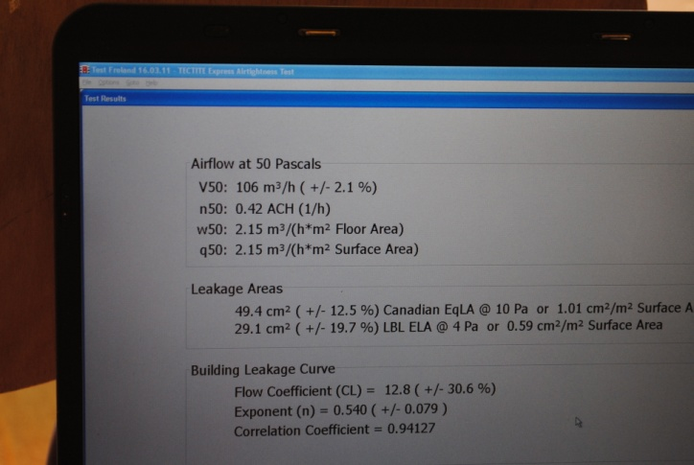
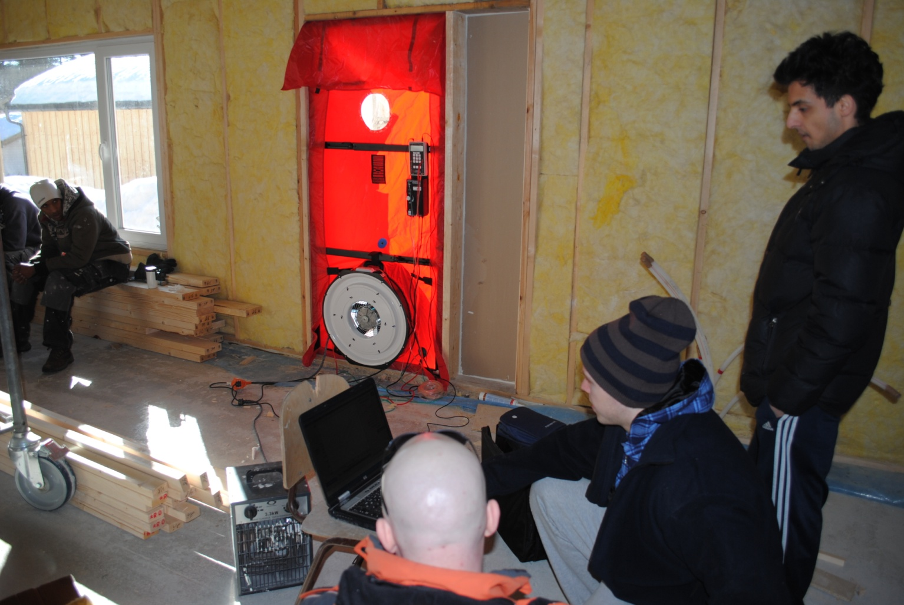

Energi – Passivhus
Krav målinger/dokumentasjon/KS/detaljer!

Slide 4
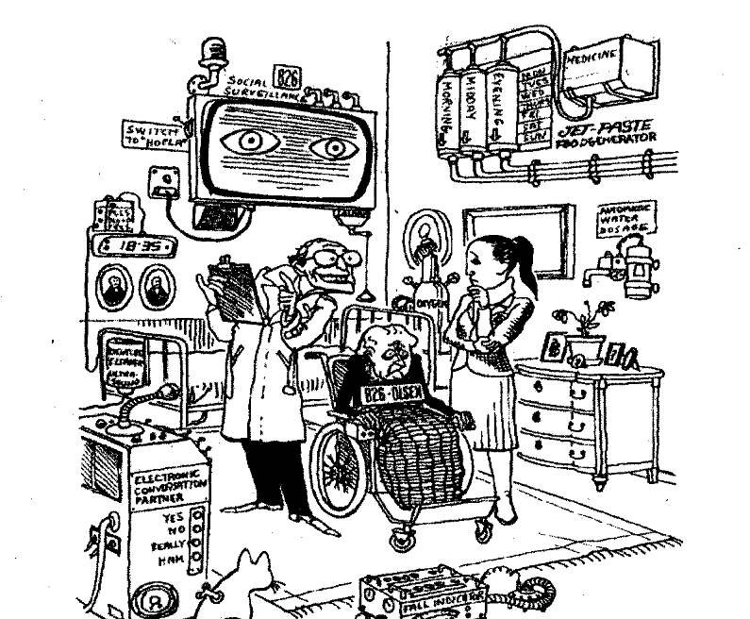
KUBEN YRKESARNEA
Helse- og tekniske fag sammen om Velferdsteknologi.

Slide 5
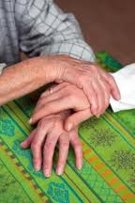


Velferdsteknologi – Berører alle!

Slide 6
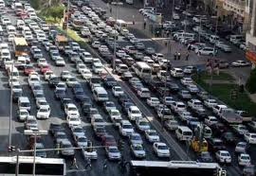


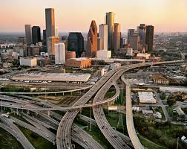
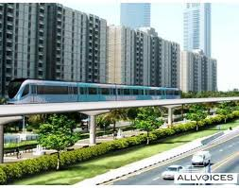
Hva er behovet, og hva må en fremtidig leder kunne tenke på?

Slide 7
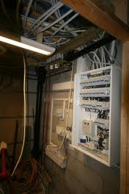
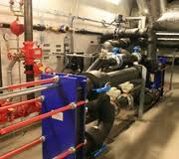
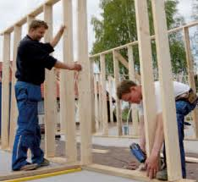
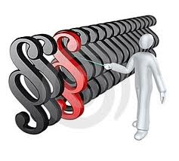


Hvordan berører nye krav fagene og utdanningsinstitusjoner?

Slide 8
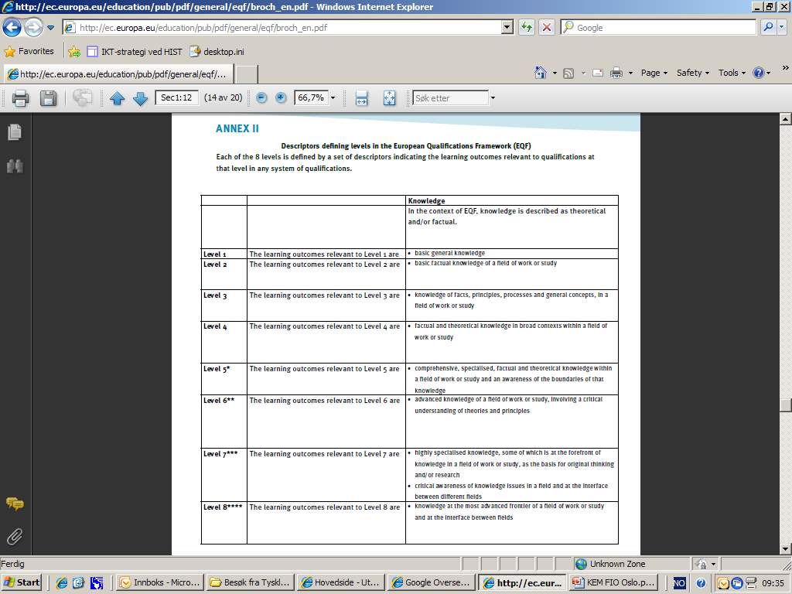
EQF

Slide 9
Nasjonalt kvalifikasjonsrammeverk (NKR)
European Qualification Framework (EQF)
NKR inneholder følgende nivåer:
- nivå 2: grunnskolekompetanse
- nivå 3: grunnkompetanse VGO (kompetansebevis for deler av videregående opplæring)
- nivå 4: fullført videregående opplæring
- nivå 5: fagskole
- nivå 6: bachelorgrad m.v. (1. syklus)
- nivå 7: mastergrad m.v. (2. syklus)
- nivå 8: ph.d. m.v. (3.syklus)

Slide 10
Mobilitet mellom utdanningssystemer
Hvilke formelle krav stiller utdanningsinstitusjoner for høyere utdanning?
(opptakskrav = Studiekompetanse, Studiepoeng)

Slide 11
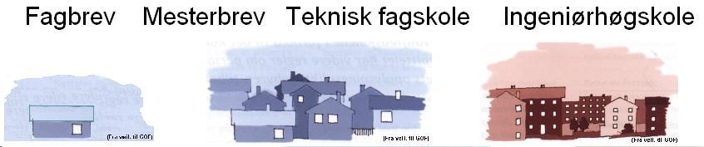
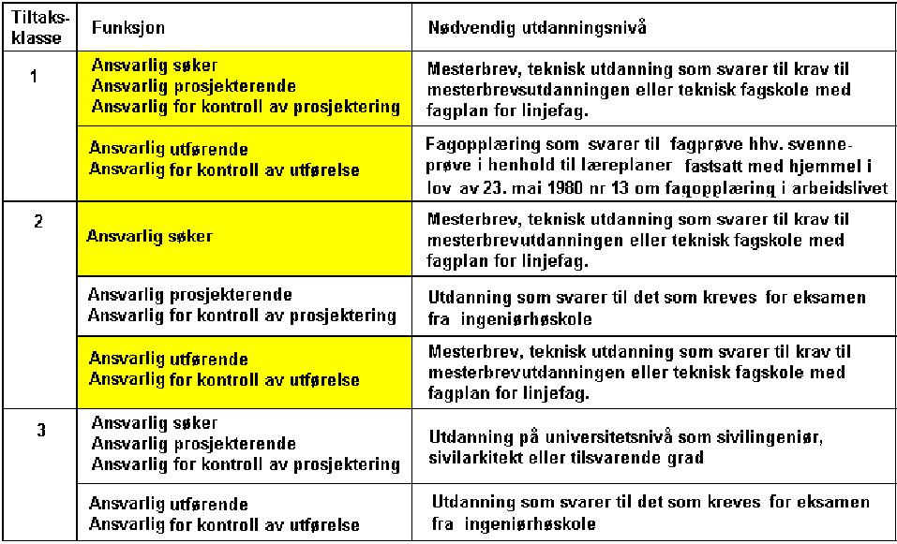

ARBEIDSLIV: BA-BRANSJEN
(sertification)
Forskrift om godkjenning av foretak for ansvarsrett.
(

Slide 12
Hva krever næringslivet?
Hvilke formelle krav stiller myndighetene til faglige ledere?
(”opptakskrav” = Myndighetskrav = Praktisk kompetanse)
Ja takk , begge deler !!!!!!!

Slide 13


Klarer de Norske utdanningssystemene å møte utfordringene?
SAMARBEIDSAVTALE

Slide 14
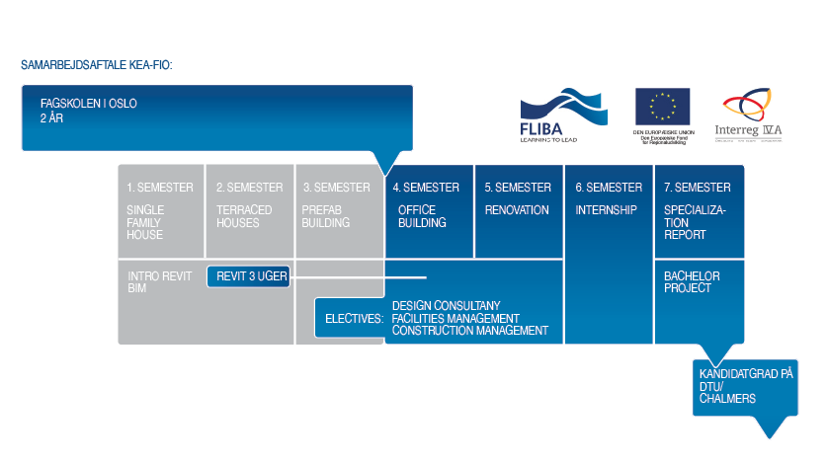
KEA-FIO Avtalen
Karriereveier i yrkesfagene

Slide 15




Kan prosjekter løse utfordringene?
Bli bedre kjent!
SAMARBEIDSAVTALE
Sogn videregående skole

Slide 16
Nye avtaler under arbeid;
Teknisk "Top-Up Bachelor"
www.kea.dk
Helsefag?
www.viac.dk
Økonomi, Salg, Markedsføring
www.bi.no ( via BNL)

Slide 17
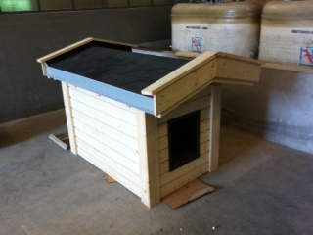
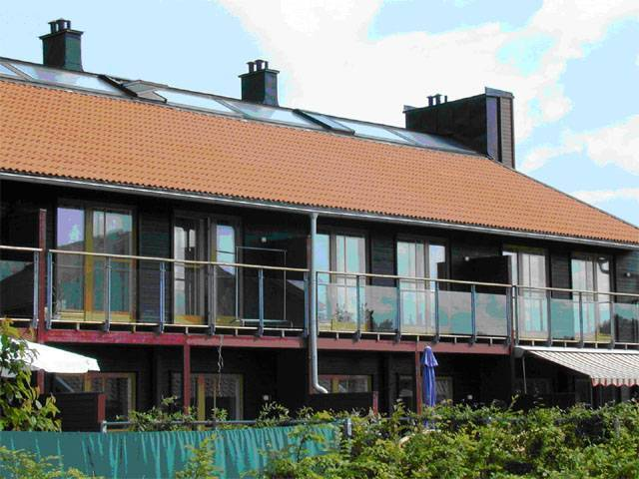
Energieffektive – Passivhus
Osloprosjektet.
Sogn videregående skole

Slide 18
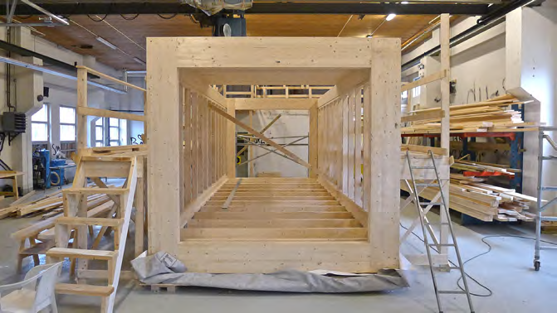
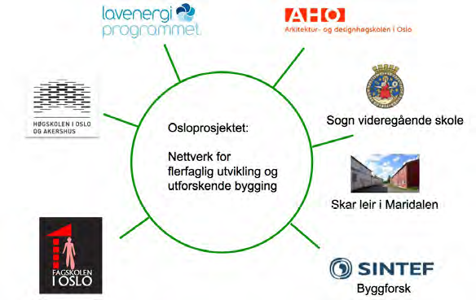

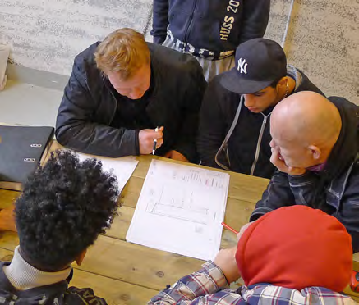

Slide 19
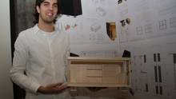
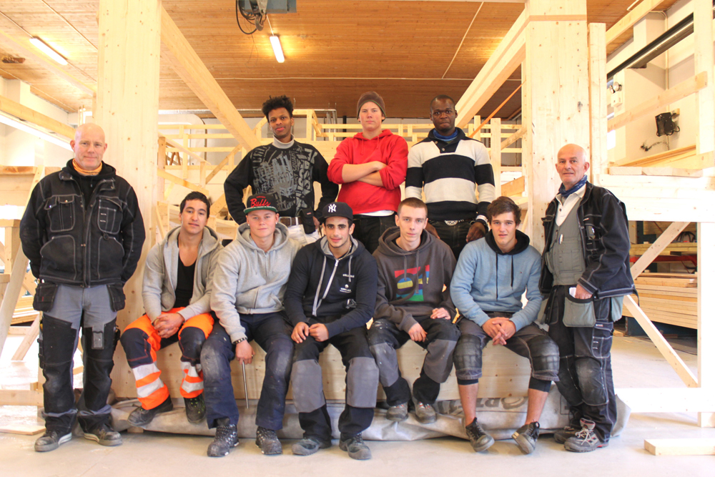
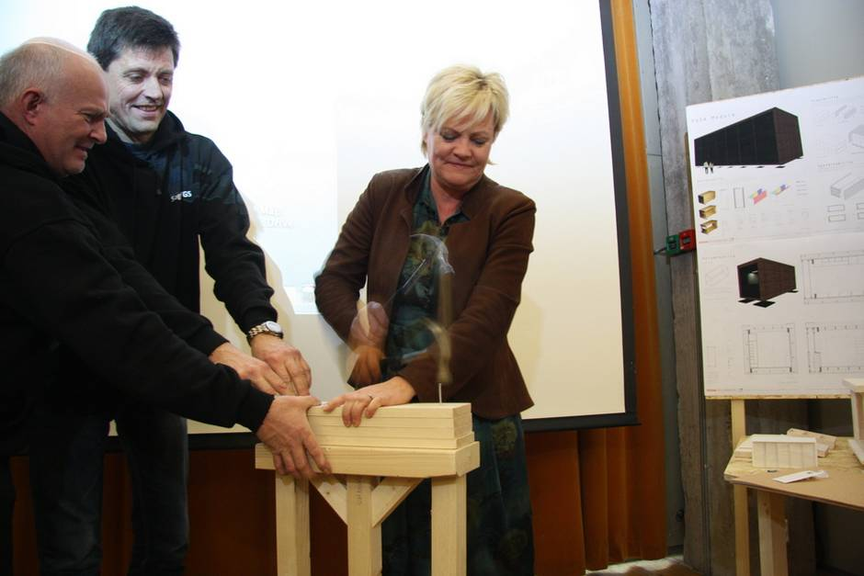
OSLOPROSJEKTET
PAssivhusbrakka
Alle Tekniske Fag (BIM) ( 2 min)
http://www.youtube.com/watch?v=iIeWJhDn2wU

Slide 20
Karriereveier i yrkesfagene
Et fagbrev i seg selv er bra nok, men;
FAGBREV GIR KARRIEREMULIGHETER!
FAGBREV GIR FLEKSIBILITET!!
FAGBREV + Tekn. FAGSKOLE ER DEN UTDANNINGEN SOM GIR Høyest livsløpsinntekt!!!
(Bates mai 2012)
Gir da også mest tilbake til bransjen?

Slide 21
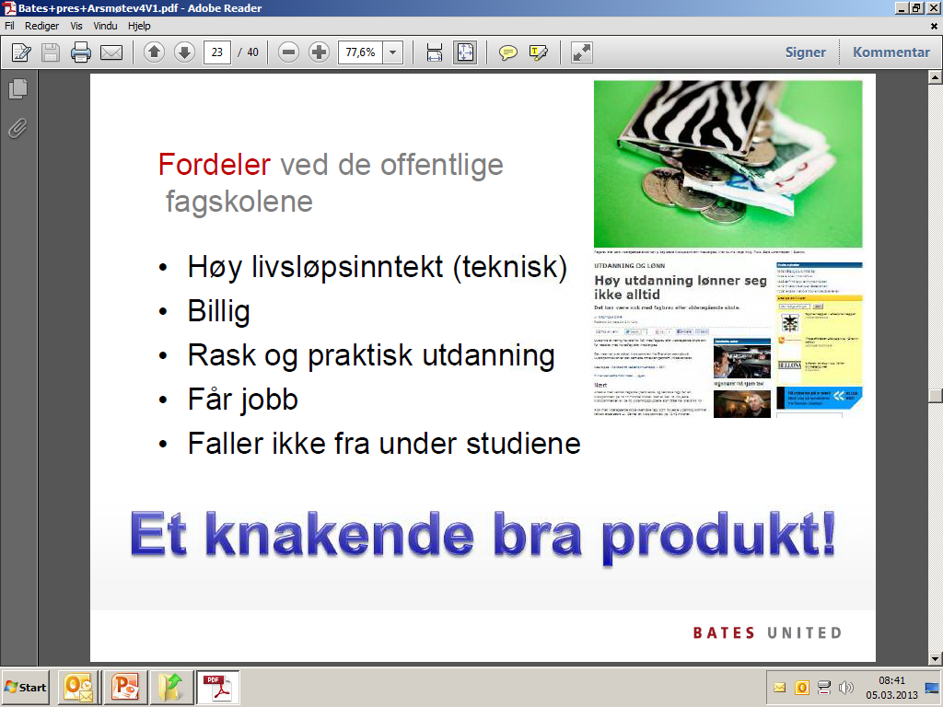
Hva er Y-veien?
Hvis du har yrkesfaglig linje fra videregående skole kan du søke opptak på enkelte studier på høgskole- og universitetsnivå uten generell studiekompetanse eller forkurs. Dette kalles Y-veien.
For å kunne søke på ingeniør- og realfagsutdanninger må du ha yrkeskompetanse, fagbrev eller svennebrev. Studiene er spesielt tilrettelagt for personer med yrkesfaglig bakgrunn.
Undervisningen første året på ingeniørstudiene innebærer en større del teoretiske fag som matematikk og fysikk og mindre praksis enn på den "vanlige" ingeniørutdanningen, siden studentene allerede har fått praksis gjennom yrkesfaglig utdanning.
Flere universiteter og høgskoler har oversikt over hvilke fagbrev som fører frem til Y-vei:
Telemark, aalesund, gjøvik (byggfag)

Slide 22
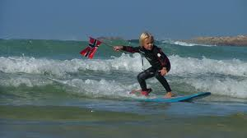

Hva er viktigst for ungdommen i dag?
Lønn
Fleksibilitet
Dette gjelder både norsk ungdom og arbeidsinnvandrere.
( sosial trygghet)

Slide 23




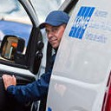
INFORMASJON
Hvordan få informert om mulighetene?
Lærling = LØNN.
Fagbrev = Ferdig utdanning.
Påbygg Y-veien = Ny Ferdig utdanning.
Påbygg Fagskole = Ny Ferdig utdanning.
Deltidsstudier/Nettstudier= Lønn/Fakturerbare
Lav risiko/stor Fleksibilitet!
Hvorfor så lite frafall?

Slide 24

Fagskolen inn i fremtiden?.
12.04.61:
Jurij Aleksejevitsj Gagarin:
12.04.61 ble han det første mennesket i verdensrommet om bord i et solid, tett, ventilert og velregulert romfartøy. ☺
Jurij ble ferdig utdannet mekaniker i 1955!( Altså kun 6 år tidligere…)
Kosmonaututdanningen (Masternivå ?)var basert på praktisk/teoretisk metode.
12.04.11:(møte BNL/UDE)
Passivhus:
Tette hus m/Automatisert, balansert ventilasjon forsynt med alternative energikilder fra varmepumpe eller solfangere er på full fart inn i eneboliger…
……eller ikke….har vi nok kompetanse? De ”lærde ” strides! ” Er din egen ”hus app” utenkelig.?
Det er pr. dato ingen klar definert utdanningsveg videre i Norge for en praktisk- teoretisk orientert tekniker etter fullført Teknisk Fagskole……..
Vi trenger ressurser til design / prosjektering / rådgiving, men også i
økende grad ressurser m/høyere utd. som kan implementere/ ”gjøre tiltak”.

